Slide 1
스피드 스태킹
ⓒ 2026. Sunday Play

Slide 2

STEP 1.
규칙
팀을 나누고 출발선 뒤에 한 줄로 섭니다.
컵은 책상 위에 정리해 둡니다.
STEP 2.
화면에 패턴이 나오면 한 명씩 달려가 컵 1개를 놓고 돌아옵니다.
바톤터치 후 다음 사람이 출발합니다.
STEP 3.
패턴을 가장 먼저 정확히 완성한 팀이 승리!

Slide 3
팀을 나눠주세요!

Slide 4
스피드 스태킹
ⓒ 2026. Sunday Play

Slide 5


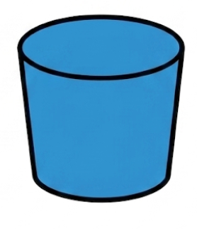

Slide 6
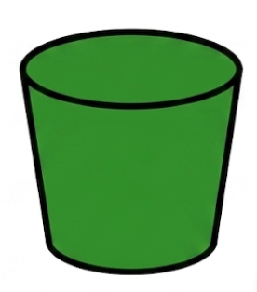

Slide 14
감사합니다!

